Slide 1
第3章 圆的基本性质
3.1 圆
第2课时 确定圆的条件及三角形外接圆
1
2
3
4
5
学习目标
课时导入
感悟新知
随堂检测
课堂小结

Slide 2
了解不在同一条直线上的三个点确定一个圆，会过不在同一直线上的三个点作圆.
了解三角形的外接圆、三角形的外心及圆的内接三角形的概念.
会过不在同一条直线上的三个点作圆.

Slide 3
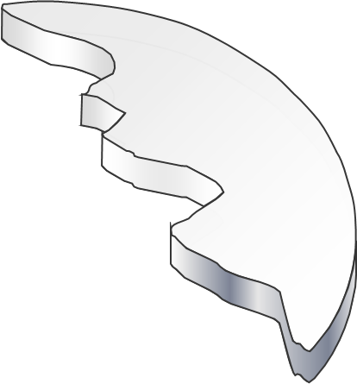
有一个圆盘摔碎了，只留下如图所示的一块，现在车间工人要将这个破损的圆盘修复为原来的模样，你有办法复原吗？

Slide 4
知识点
1
确定圆的条件
探索一
经过一个已知点A能作多少个圆?
经过一个已知点能作无数个圆.
A

Slide 5
探索二
经过两个已知点A，B能作多少个圆?
·
经过两个已知点能作无数个圆.
经过两个已知点A，B所作的圆的圆心在怎样的一条直线上?
·
·
·
A
B
在线段AB的垂直平分线上.

Slide 6
经过不在同一条直线上的三个点A，B，C一定能确定一个圆吗？如果能，怎样找出这个圆的圆心？
探索三
A
【分析】如图，A，B，C三个点不在同一条直线上，要经过这三个点作圆，就需要确定一个点O作为圆心，使它到A，B，C三点的距离相等.
C
B
因此，圆心O既要在线段AB的垂直平分
线上，又要在线段BC（或AC）的垂直平分线上.

Slide 7
经过不在同一条直线上的三个点A，B，C一定能确定一个圆吗？如果能，怎样找出这个圆的圆心？
探索三
A
作法：(1) 连结AB，BC；
(2) 分别作线段AB，BC的垂直平分线l₁和l₂，l₁与l₂相交于点O；
(3) 以点O为圆心， OA为半径作圆.
⊙O就是经过A，B，C三点的圆.
·
l₁
·
O
C
B
l₂
因为两条垂直平分线的交点只有一个，
所以只有一个圆心，即只能作出一个满足条件的圆.

Slide 8
若A，B，C三点在同一直线上呢？
由作图可知，DE∥FG，即DE与FG无交点，
因此，找不到一个点到A，B，C三点的距离相等，
所以过同一条直线上的三个点无法作圆.
D
F
A
B
C
E
G
不在同一条直线上的三个点确定一个圆.

Slide 9
现在你知道怎样将一个如图所示的破损的圆盘复原了吗？
A
1.找到圆弧所在圆的圆心：
①在圆弧上任取三点A，B，C，连结AB， BC.
②分别作出两条线段的垂直平分线，其交点即为圆心.
2.找到圆的半径，并画出这个圆.
B
C

Slide 10
例1
已知△ABC，用直尺和圆规作出过点A、B、C的圆.
A
解：如图所示.
1.分别作线段AB，BC的垂直
平分线，相交于点O.
2.以点O为圆心， OA为半径
作⊙O.
⊙O就是所作的圆.
O
B
C

Slide 11
知识点
2
三角形的外接圆与外心
如图，⊙O是△ABC的外接圆，△ABC是⊙O的内接三角形，点O是△ABC的外心.
A
O
B
C
△ABC的外心是哪三条线的交点？
△ABC的外心是△ABC三条边的垂直平分线的交点.

Slide 12
三角形的外接圆及相关概念
经过三角形各个顶点的圆叫做三角形的外接圆，外接圆的圆心叫做三角形的外心，三角形叫做圆的内接三角形.

Slide 13
分别画一个锐角三角形、直角三角形和钝角三角形，再画出它们的外接圆，它们各自的外心位置有什么不同？

Slide 14
特别提醒
(1) 锐角三角形的外心在三角形内部；直角三角形的外心在三角形斜边中点；钝角三角形的外心在三角形外部.
(2) 任何一个三角形都只有一个外接圆，一个圆有无数个内接三角形.
(3) 三角形的外心到三个顶点的距离相等，等于其外接圆的半径.

Slide 15
在△ABC中，BC=24cm，外心O到BC的距离为6cm，求△ABC的外接圆半径．
例2
A
·
O
B
C

Slide 16
解：连结OB，过点O作OD⊥BC于点D，则OD =6cm.
∵外心O是△ABC三条边的垂直平分线的交点.
∴BD=$\frac{1}{2}$ BC=12cm，
∵在Rt△OBD中，OD =6cm，BD=12cm，
∴ OB =$\sqrt{{\text{OD}}^{2}+{\text{BD}}^{2}}$=$\sqrt{6^{2}+{12}^{2}}$=$6\sqrt{5}$cm，
即△ABC的外接圆的半径为$6\sqrt{5}$cm.
A
·
O
B
C
D

Slide 17
例3
已知Rt△ABC的两直角边为a和b，且a、b是方程
x²－3x+1=0 的两根，求Rt△ABC的外接圆面积.
A
B
C

Slide 18
解：∵两直角边a、b分别是一元二次方程x²－3x+1=0的两根，
∴a+b=3，a·b=1，
∴c²=a²+b²=(a+b)²－2a·b=7，
∵ Rt△ABC的外接圆的半径r=$\frac{\text{1}}{\text{2}}$c，
∴Rt△ ABC的外接圆的面积为πr²=π×($\frac{\text{1}}{\text{2}}$c)²=$\frac{\text{1}}{\text{4}}$πc² =$\frac{\text{7}}{\text{4}}$π.
A
B
C

Slide 19
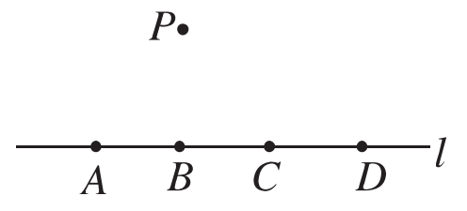
1．
如图，点A，B，C，D均在直线l上，点P在直线l外，则经过其中任意三个点，最多可画出圆的个数为( )
A．3
B．4
C．5
D．6
D

Slide 20
2．
已知⊙O是△ABC的外接圆，则点O是△ABC的( )
A．三条高线的交点
B．三条边的垂直平分线的交点
C．三条中线的交点
D．三个内角的平分线的交点
B

Slide 21
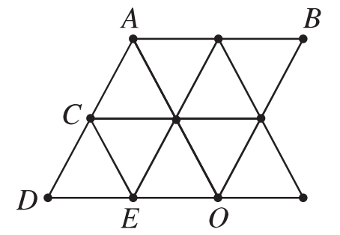
九个相同的等边三角形如图所示，已知点O是一个三角形的外心，则这个三角形是( )
A．△ABC
B．△ABE
C．△ABD
D．△ACE
3．
C

Slide 22
确定圆的条件及三角形外接圆
确定圆的条件
不在同一直线上的三个点确定一个圆
圆
三角形的外接圆
三角形与圆
三角形的外心
圆的内接三角形

